Slide 1

Android JNI部署调试总结
2024年9月2日
lixiangyu97@sina.com
严谨 严格 求实 求是
TJPU

Slide 2
目录
简单C++代码JNI交叉编译生成aar库
Tensorflow 交叉编译库
Opencv交叉编译库
监控内存，CPU占用方法（监控内存泄露）
指针异常bug检测（闪退检测）
由于线程调度导致节拍输出不准的bug修改
其他需要注意的地方
需要计算函数运行时间的方法

Slide 3
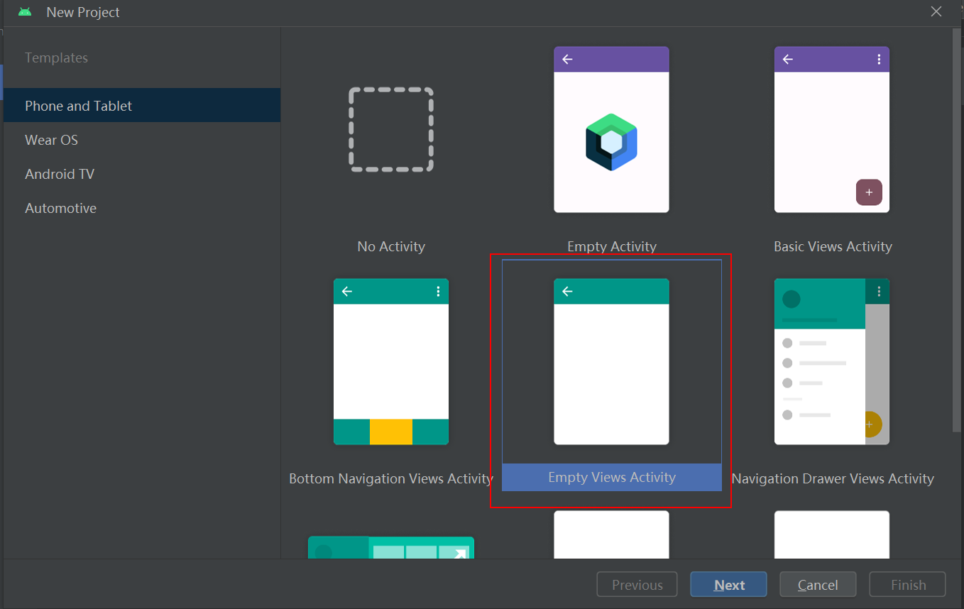
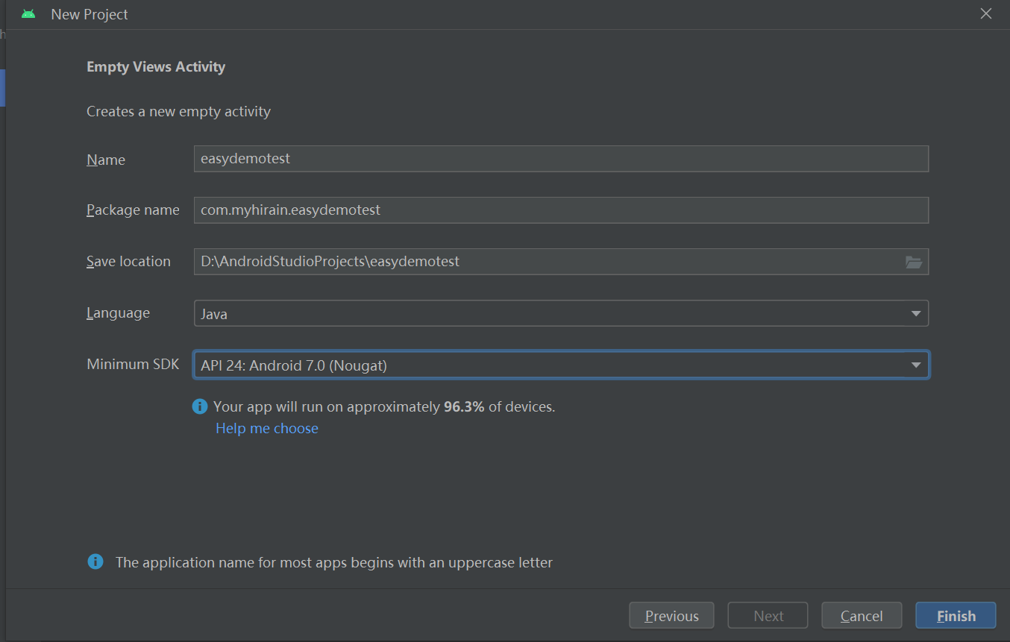
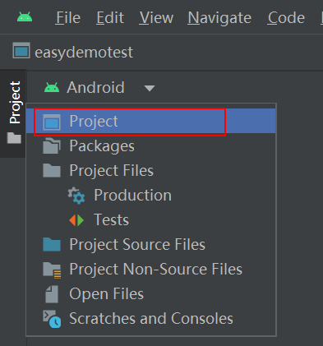
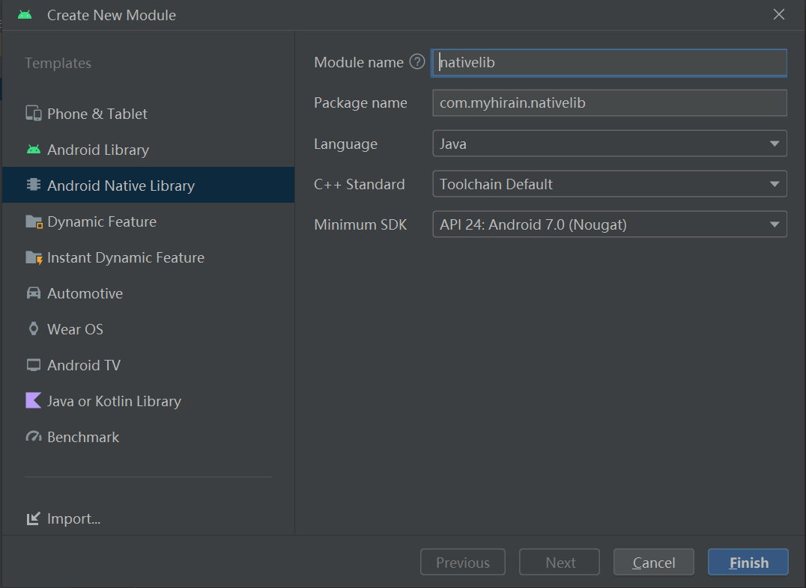
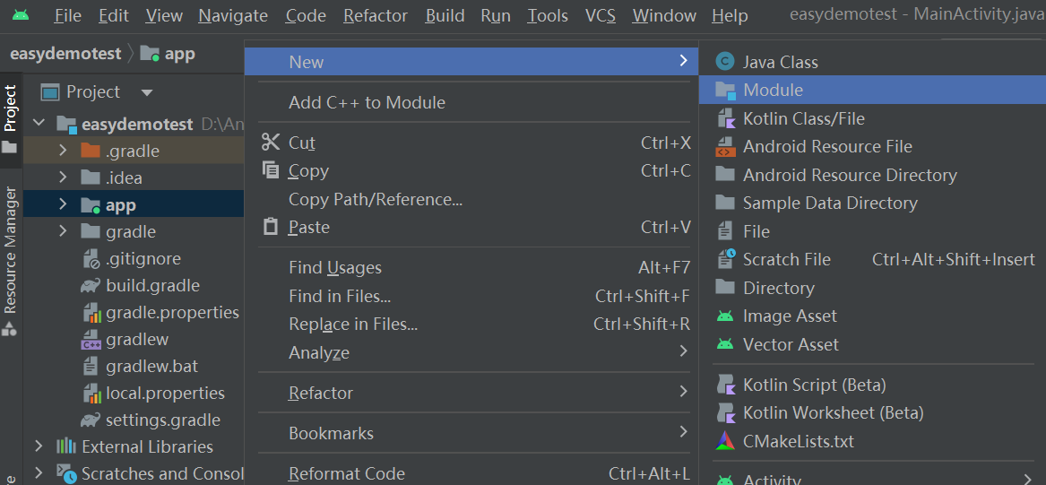
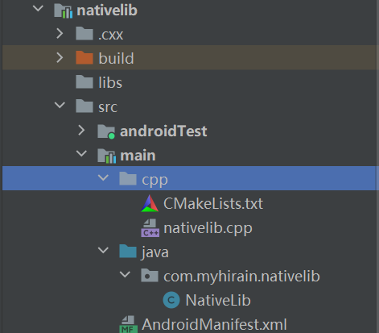
简单C++代码编译生成aar库

Slide 4
TensorFlow交叉编译库

Slide 5
TensorFlow交叉编译库——基本过程
Part1 准备环境
Part2 下载源码
Part3 下载Android SDK NDK
Part4 开始编译
Part5 文件拷贝至Android Studio

Slide 6
TensorFlow交叉编译库——准备环境
准备环境
安装Ubuntu/linux 操作系统
sudo apt install curl gnupg
sudo apt install git
安装科学上网
安装Bazel（与PC上编译版本相同）
chmod +x bazel-3.1.0-installer-linux-x86_64.sh
sudo ./bazel-3.1.0-installer-linux-x86_64.sh
bazel –version
安装工具链
sudo apt-get update
sudo apt-get install crossbuild-essential-arm64
安装Python3及Numpy包
sudo apt-install python3
pip install numpy
PS：如果安装了多个版本的Python一定要将Python3连接至默认版本
如果需要其他包也请一并安装。

Slide 7
TensorFlow交叉编译库——下载源码
下载源码（请下载在PC端测试过的版本 以2.4.0版本为例）
打开浏览器，进入网页 https://github.com/tensorflow/tensorflow/
点击右下方的release 选择自己的tensorflow版本
搜索2.4.0版本
如果知道所需版本，可直接访问网页： https://github.com/tensorflow/tensorflow/releases/tag/v2.4.0
把最后的v2.4.0换成你所需要的版本号

Slide 8
TensorFlow交叉编译库——下载源码
下载源码
网页拉到最下，下载源码
在home目录里面新建一个tensorflow_compile_demo 的文件夹（目录位置，目录名称可以自定义）后双击打开，将文件夹拖动到tensorflow_compile_demo 文件夹中，即可自动解压。
Linux系统下载tar.gz后缀文件。
windows系统下载.zip 后缀文件
tar -zxvf tensorflow-2.4.0.tar.gz

Slide 9
TensorFlow交叉编译库——下载Android SDK NDK
下载 Android SDK
现在Android 官方网站已经关闭了单独下载Android SDK的方式，我们只能通过安装Android Studio的方式下载Android SDK。
https://developer.android.google.cn/studio
下载linux 平台下的 Android Studio
在home目录里面新建一个tensorflow_compile_demo 的文件夹（目录位置，目录名称可以自定义）后双击打开，将文件夹拖动到tensorflow_compile_demo 文件夹中，即可自动解压。

Slide 10
TensorFlow交叉编译库——下载Android SDK NDK
下载 Android SDK
现在Android 官方网站已经关闭了单独下载Android SDK的方式，我们只能通过安装Android Studio的方式下载Android SDK。
https://developer.android.google.cn/studio
下载linux 平台下的 Android Studio
进入 android-studio/bin 文件夹 打开命令行 运行 ./studio.sh 打开Android Studio 然后具体的设置默认 “下一步”，即可自动下载Android SDK。等待自动配置完成即可，默认的下载路径是： /home/lxy/Android/Sdk （lxy 是我的用户名，请将lxy替换成你的用户名）。

Slide 11
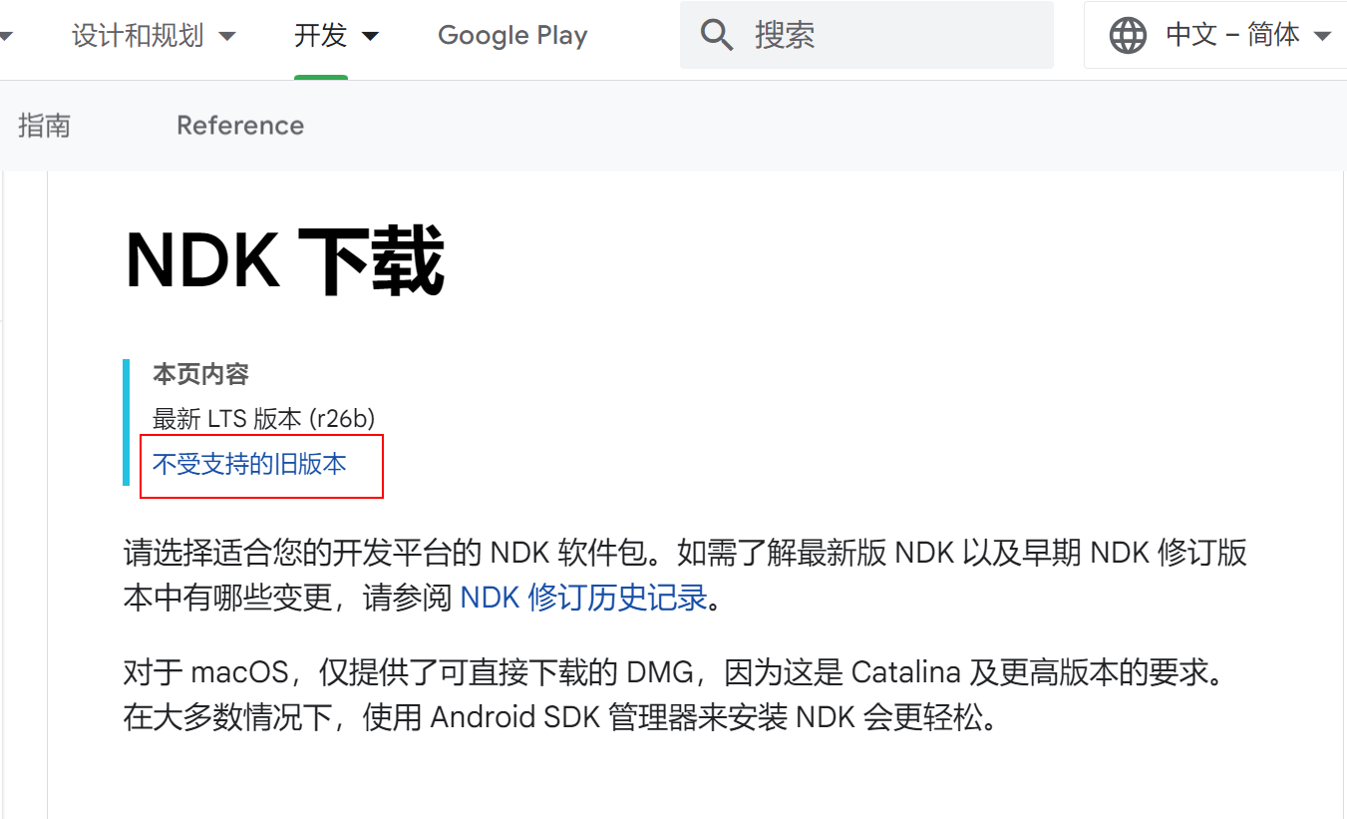
TensorFlow交叉编译库——下载Android SDK NDK
下载 Android NDK
下载地址：https://developer.android.google.cn/ndk/downloads?hl=zh-cn
拉到最底下，点击进入“不受支持的 NDK 下载” 下载过去版本的NDK。
请注意，我下载的是android-ndk-r21e-linux-x86_64.zip 版本。
NDK 21及更高版本的交叉编译时候会报错，显示ndk文件夹中没有platform文件夹。解压后放在tensorflow_compile_demo 文件夹中（可自定义并记住路径）。

Slide 12
TensorFlow交叉编译库——开始编译
开始编译
进入到tensorflow解压出来的目录下，运行下载依赖的脚本
./tensorflow/lite/tools/make/download_dependencies.sh
在解压后的tensorflow根目录下运行配置文件
./configure
这个阶段需要下载文件，请保持网络畅通,一次不行多试几次，最好开个梯子。下载完成后如右图所示意。
需要配置的路径 | 路径
Python 路径 | /usr/bin/python3
SDK路径 | /home/lxy/Android/Sdk
NDK路径 | /home/lxy/tensorflow_compile_demo
这时候会让你配置很多东西，前两个是python的路径，他们给的默认路径一般是正确的，直接回车。 中间配置直接输入No：N
最重要的一步，就是当出现配置Android时，要输入yes：y 然后会让你配置Android NDK的路径，把你开始解压出来的路径复制进去。按回车。然后他会识别到版本，让你确认。点击回车就行。

Slide 13
TensorFlow交叉编译库——开始编译
我们希望输出的是一个动态链接库，即.so文件，所以，需要配置 BUILD文件。
开始编译
打开tensorflow/lite/BUILD文件配置输出的选项，在末尾添加如下内容
cc_library(
name = "libtensorflowlite_armeabi-v7a",
srcs = ["<source_files_for_armeabi-v7a>"],
hdrs = ["<header_files_for_armeabi-v7a>"],
deps = ["//tensorflow/lite:libtensorflowlite.so"],
visibility = ["//visibility:public"],
) 。
cc_library(
name = "libtensorflowlite_armeabi-v7a",
srcs = ["<source_files_for_armeabi-v7a>"],
hdrs = ["<header_files_for_armeabi-v7a>"],
deps = ["//tensorflow/lite:libtensorflowlite.so"],
visibility = ["//visibility:public"],
) 。
为arm64-v7a配置依赖项
为arm64-v8a配置依赖项

Slide 14
TensorFlow交叉编译库——开始编译
我们希望输出的是一个动态链接库，即.so文件，所以，需要配置 BUILD文件。
开始编译
打开tensorflow/lite/BUILD文件配置输出的选项，在末尾添加如下内容
cc_library(
name = "libtensorflowlite_x86",
srcs = ["<source_files_for_x86>"],
hdrs = ["<header_files_for_x86>"],
deps = ["//tensorflow/lite:libtensorflowlite.so"],
visibility = ["//visibility:public"],
)
cc_library(
name = "libtensorflowlite_x86_64",
srcs = ["<source_files_for_x86_64>"],
hdrs = ["<header_files_for_x86_64>"],
deps = ["//tensorflow/lite:libtensorflowlite.so"],
visibility = ["//visibility:public"],
)
为x86配置依赖项
为x86_64配置依赖项

Slide 15
TensorFlow交叉编译库——开始编译
开始编译（开始编译之前，建议做好科学上网）
在tensorflow根目录运行：
会在tensorflow/bazel-bin/tensorflow/lite/目录下生成一个libtensorflowlite.so文件
在桌面上新建一个文件夹 叫armeabi-v7a，把编译生成的libtensorflowLite.so文件拷贝进去。
因为原来的位置马上就要删了。
清理环境 bazel clean
编译过程失败有可能是因为网络问题，多尝试几次即可。
记得每次编译完成后拷贝出来，需要清理环境。
bazel build -c opt //tensorflow/lite:libtensorflowLite.so --config=android_arm --cxxopt="-std=c++11"

Slide 16
TensorFlow交叉编译库——开始编译
开始编译（开始编译之前，建议做好科学上网）
编译armeabi-v7a的动态库
bazel build -c opt //tensorflow/lite:libtensorflowLite.so --config=android_arm --cxxopt="-std=c++11"
编译armeabi-v8a的动态库
bazel build -c opt //tensorflow/lite:libtensorflowlite.so --config=android_arm64 --cxxopt="-std=c++11"
编译x86的动态库
bazel build -c opt //tensorflow/lite:libtensorflowlite.so --config=android_x86 --cxxopt="-std=c++11"
编译x86-64的动态库
bazel build -c opt //tensorflow/lite:libtensorflowlite.so --config=android_x86_64 --cxxopt="-std=c++11"

Slide 17
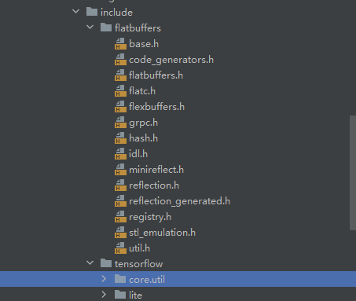
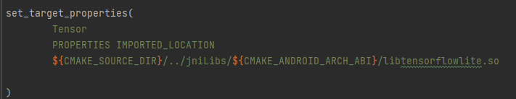
TensorFlow交叉编译库——文件拷贝至Android Studio
文件拷贝至Android Studio
还有一个重要的头文件faltbuffers，它是tflite的一个依赖库，也需要整理头文件出来。这个库位于tensorflow/lite/tools/make/downloads/flatbuffers,把里面的include文件夹全部拷贝出来，放在一个flatbuffers文件夹里面。
CmakeLists.txt增加参数

Slide 18
Opencv交叉编译库

Slide 19
TensorFlow交叉编译库——基本过程
Part1 下载OpenCV 交叉编译包
Part2 开始编译
Part3 编译完成

Slide 20
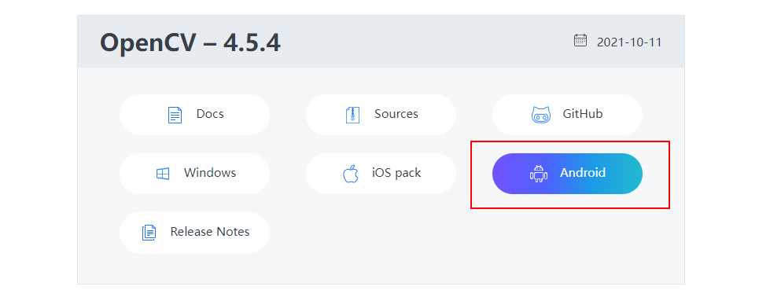
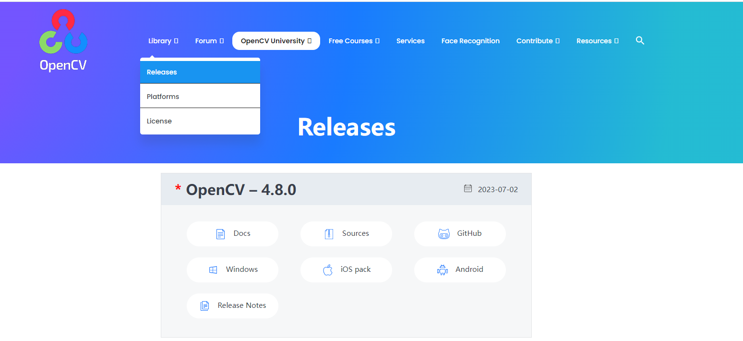
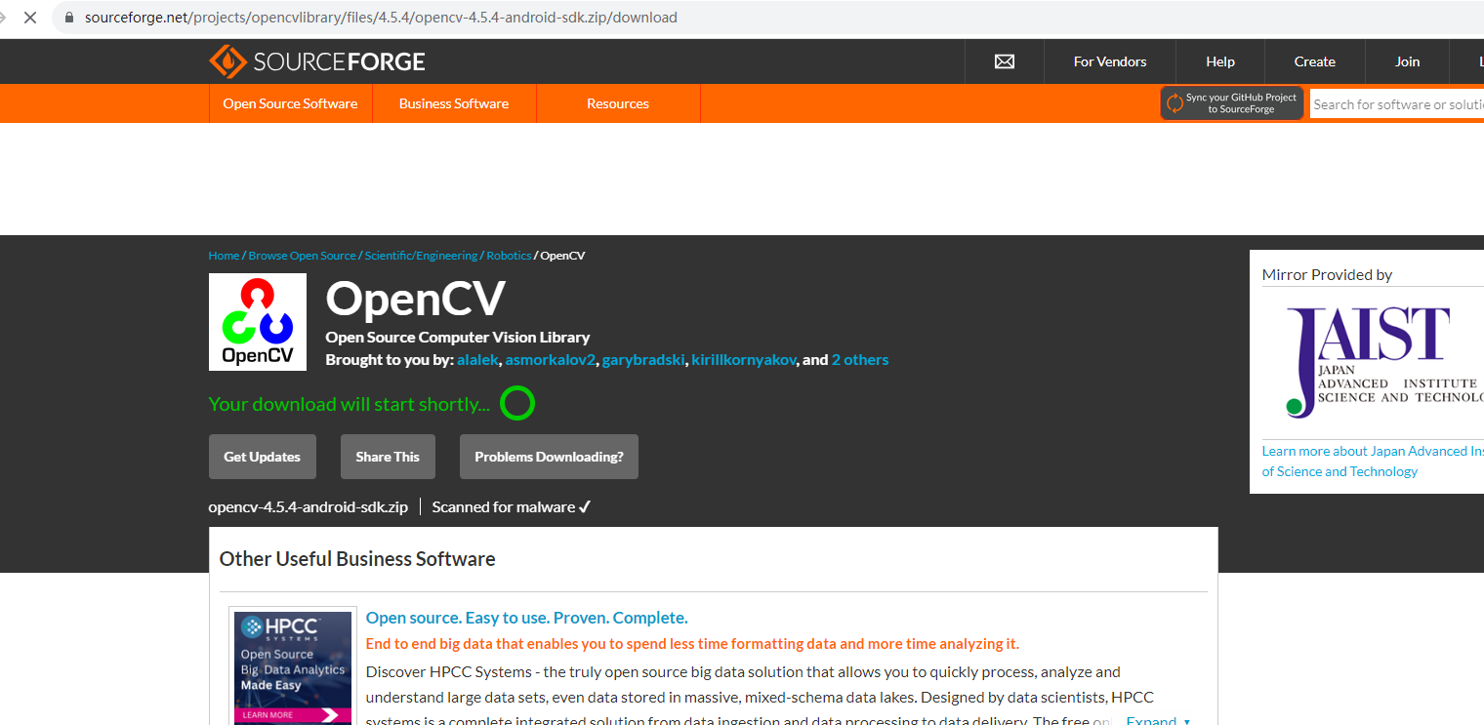
TensorFlow交叉编译库——下载OpenCV 交叉编译包
下载交叉编译包
访问网址：https://opencv.org/
点击Android 图标进行下载
跳转到下载页面：我的下载目录是：
D:\OpenCV-android-sdk
往下拉选择相应的版本 进行下载
我选择的版本是4.5.4。

Slide 21
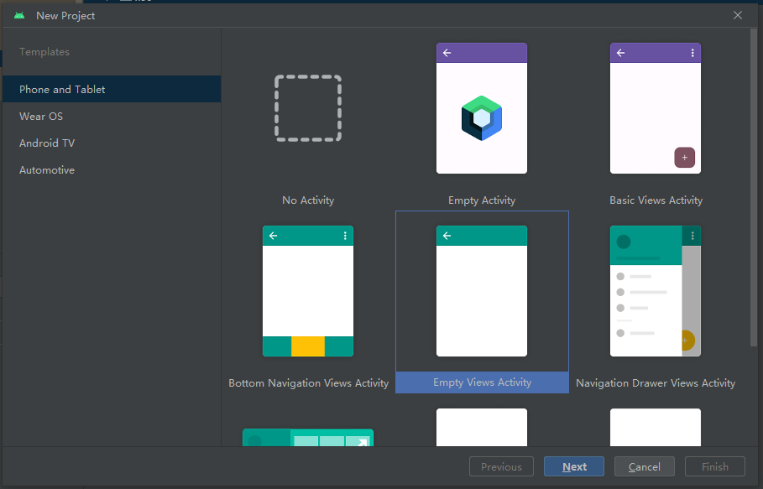
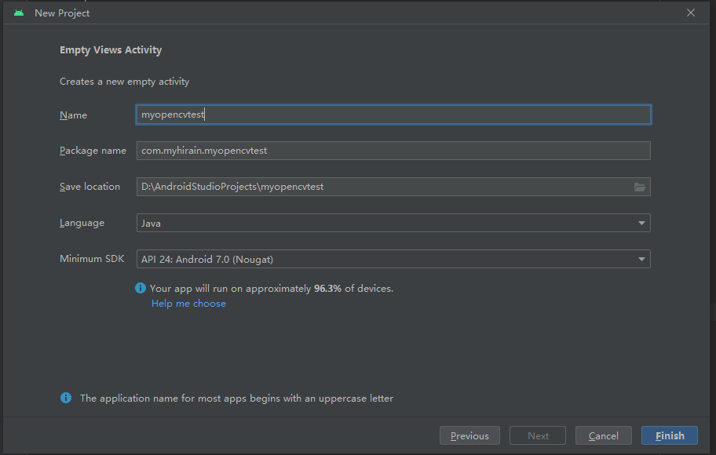
TensorFlow交叉编译库——开始编译
在home目录里面新建一个tensorflow_compile_demo 的文件夹（目录位置，目录名称可以自定义）后双击打开，将文件夹拖动到tensorflow_compile_demo 文件夹中，即可自动解压。
打开Android Studio 创建新project

Slide 22
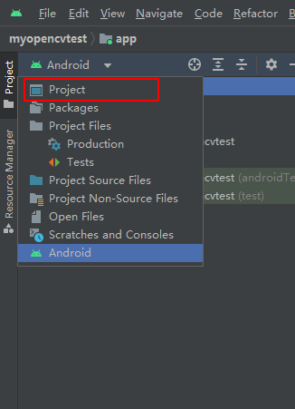
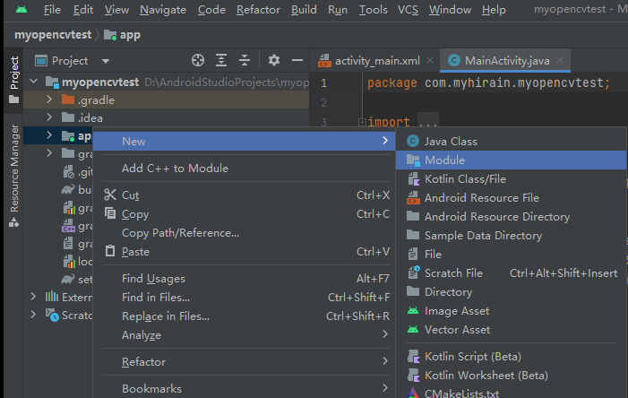
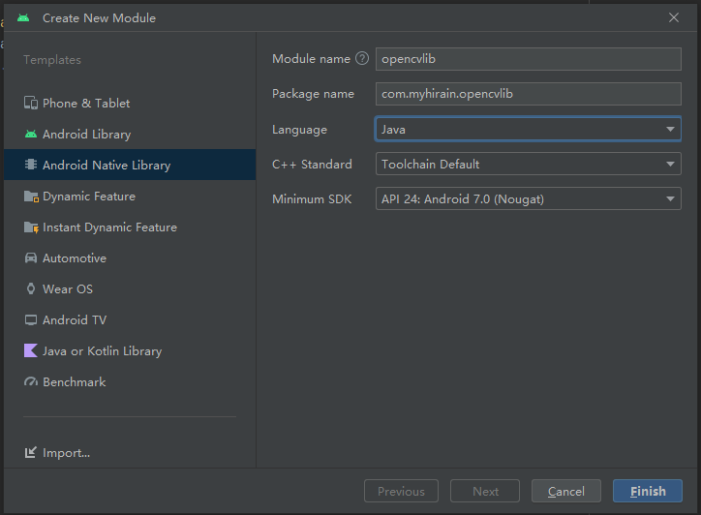
TensorFlow交叉编译库——开始编译
下载 Android SDK
切换到project视图后，右键点击app，创建新module,左边栏点击Android Native Library。自定义命名包名。

Slide 23
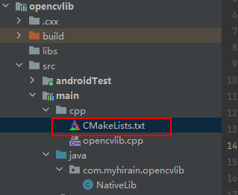
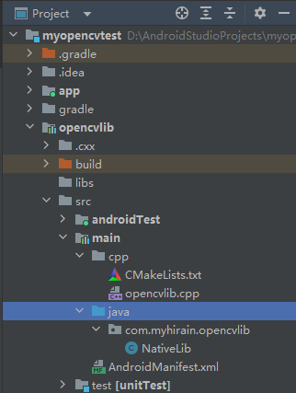
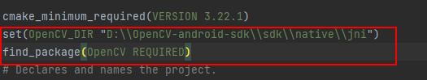
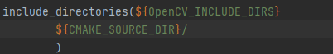
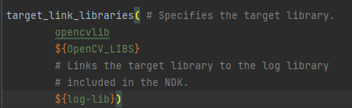
TensorFlow交叉编译库——开始编译
切换到project视图后，右键点击app，创建新module,左边栏点击Android Native Library。自定义命名包名。
开始编译

Slide 24
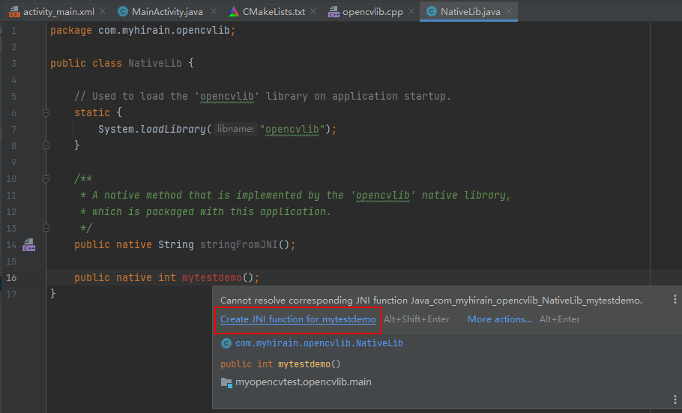
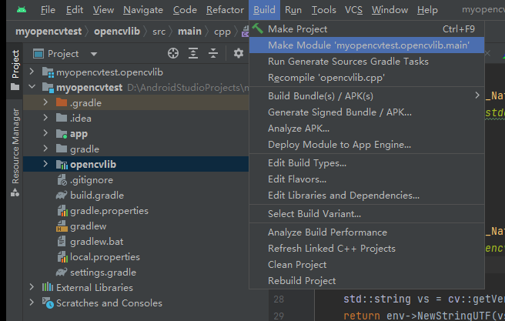
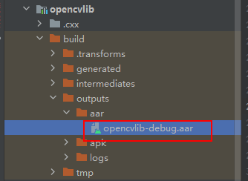
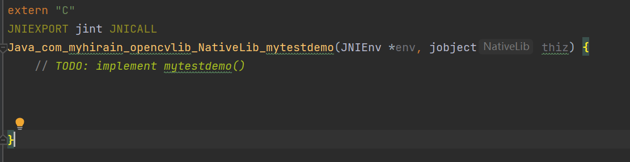
TensorFlow交叉编译库——开始编译
上页设置完成后，点击File——Sync project。C++文件中即可include opencv的库文件。
NativeLib.java文件，编写Java调用的函数名，然后鼠标放在上面，点击自动弹出的“create JNI function for my testdemo”，即可自动生成C++ 代码编写的JNI函数。
成功生成aar库。

Slide 25
监控内存，CPU占用方法（监控内存泄露）

Slide 26

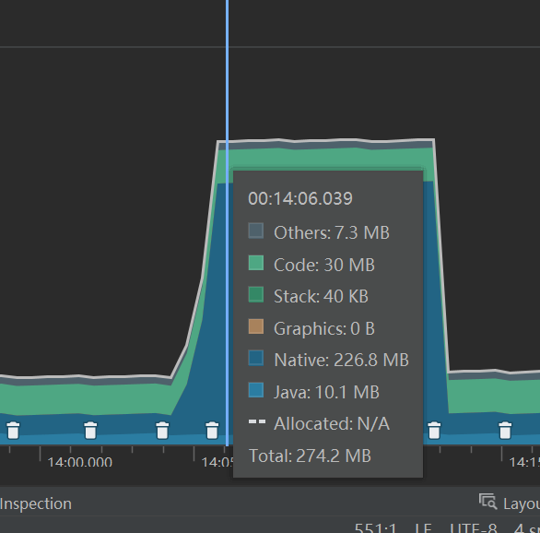
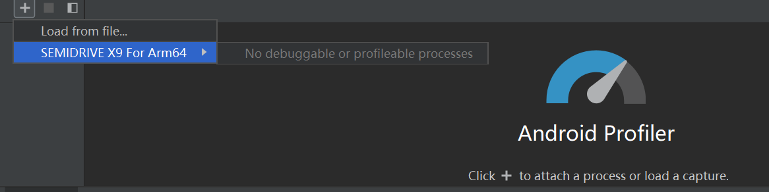
使用内存分析器查看应用的内存使用情况
点击工具栏中的 Profile 图标
从 Android Profiler 工具栏中选择要分析的设备和应用进程。如果您已通过 USB 连接设备但系统未列出该设备，请确保您已启用 USB 调试。
设置完成后，即可查看该进程所使用的内存，耗电，CPU占用。

Slide 27
指针异常bug检测（闪退检测）

Slide 28
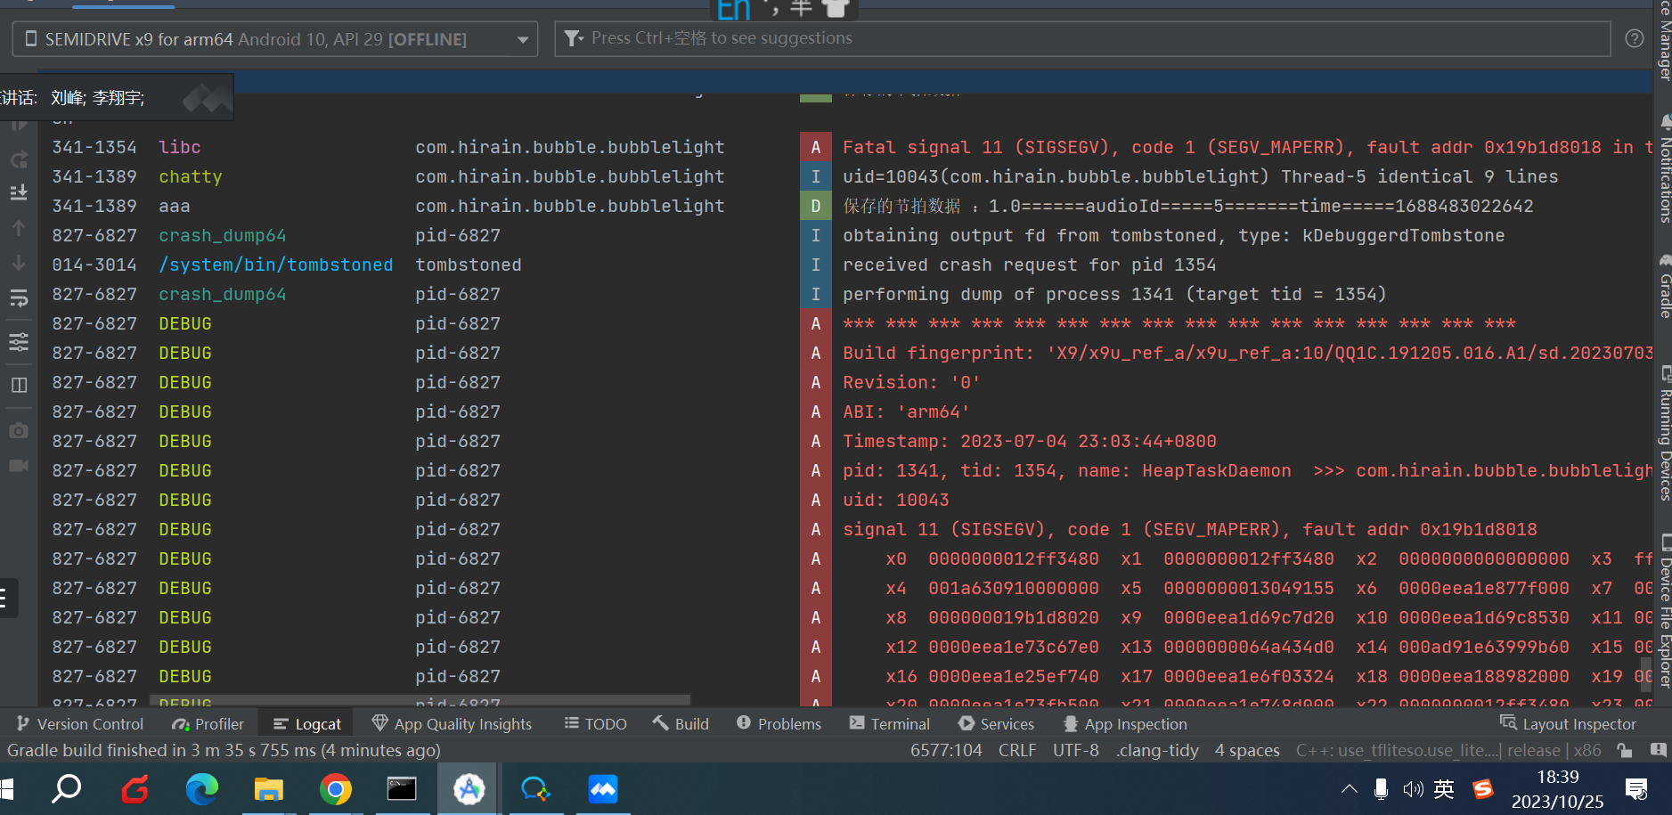
偶发性指针异常bug
排查方式
将C++代码部分注释后逐一进行测试。

Slide 29
指针异常bug检测
int getMostFrequentGenre(const std::vector<std::vector<float>>& pr) {
std::vector<int> predictions; //初始化时它是一个空的一维数组
std::string genres[] = {"blues", "classical", "country", "disco", "hiphop", "jazz", "metal", "pop", "reggae", "rock"};
for (const auto& row : pr) {
auto max_element = std::max_element(row.begin(), row.end());
int max_index = std::distance(row.begin(), max_element);
predictions.push_back(max_index);
}
const int genreCountSize = sizeof(genres) / sizeof(genres[0]);
std::vector<int> genreCount(genreCountSize, 0);
for (int prediction : predictions) { //genreCount 向量将包含每个预测值出现的次数
genreCount[prediction]++;
} auto maxGenreIndex = std::max_element(genreCount.begin(), genreCount.end()) - genreCount.begin();
return maxGenreIndex;
}
0 | 0 | 0 | 1 | 0 | 0 | 0 | 0 | 0 | 0
0 | 0 | 0 | 1 | 0 | 0 | 0 | 0 | 0 | 0
0 | 0 | 0 | 1 | 0 | 0 | 0 | 0 | 0 | 0
0 | 0 | 0 | 1 | 0 | 0 | 0 | 0 | 0 | 0
0 | 0 | 0 | 1 | 0 | 0 | 0 | 0 | 0 | 0
0 | 0 | 0 | 1 | 0 | 0 | 0 | 0 | 0 | 0
0 | 0 | 0 | 1 | 0 | 0 | 0 | 0 | 0 | 0
0 | 0 | 0 | 1 | 0 | 0 | 0 | 0 | 0 | 0
0 | 0 | 0 | 1 | 0 | 0 | 0 | 0 | 0 | 0
0 | 0 | 0 | 1 | 0 | 0 | 0 | 0 | 0 | 0
0 | 0 | 0 | 1 | 0 | 0 | 0 | 0 | 0 | 0
0 | 0 | 0 | 0 | 0 | 0 | 0 | 1 | 0 | 0
0 | 0 | 0 | 1 | 0 | 0 | 0 | 0 | 0 | 0
0 | 0 | 0 | 1 | 0 | 0 | 0 | 0 | 0 | 0
0 | 0 | 0 | 1 | 0 | 0 | 0 | 0 | 0 | 0
0 | 0 | 0 | 0 | 0 | 0 | 0 | 0 | 0 | 1
0 | 0 | 0 | 1 | 0 | 0 | 0 | 0 | 0 | 0
0 | 0 | 0 | 1 | 0 | 0 | 0 | 0 | 0 | 0
0 | 0 | 0 | 1 | 0 | 0 | 0 | 0 | 0 | 0
该函数的任务是分析输入的二维浮点数向量 pr，以确定每一行中最大值所在的列的索引，然后计算出现频率最高的列索引。

Slide 30
指针异常bug检测
int getMostFrequentGenre(const std::vector<std::vector<float>>& pr) {
int pr_cols_num = pr[0].size(); //求出pr数组的列数
std::vector<float> columnSum(pr_cols_num, 0.0); //创建一个新的向量
for (int col = 0; col < pr_cols_num; col++) {//按列相加
for (const std::vector<float>& row : pr) {
columnSum[col] += row[col];
}
}
auto maxElement = std::max_element(columnSum.begin(), columnSum.end());
// 计算最大值的索引
int maxIndex = std::distance(columnSum.begin(), maxElement);
return maxIndex;
}
0 | 0 | 0 | 1 | 0 | 0 | 0 | 0 | 0 | 0
0 | 0 | 0 | 1 | 0 | 0 | 0 | 0 | 0 | 0
0 | 0 | 0 | 1 | 0 | 0 | 0 | 0 | 0 | 0
0 | 0 | 0 | 1 | 0 | 0 | 0 | 0 | 0 | 0
0 | 0 | 0 | 1 | 0 | 0 | 0 | 0 | 0 | 0
0 | 0 | 0 | 1 | 0 | 0 | 0 | 0 | 0 | 0
0 | 0 | 0 | 1 | 0 | 0 | 0 | 0 | 0 | 0
0 | 0 | 0 | 1 | 0 | 0 | 0 | 0 | 0 | 0
0 | 0 | 0 | 1 | 0 | 0 | 0 | 0 | 0 | 0
0 | 0 | 0 | 1 | 0 | 0 | 0 | 0 | 0 | 0
0 | 0 | 0 | 1 | 0 | 0 | 0 | 0 | 0 | 0
0 | 0 | 0 | 0 | 0 | 0 | 0 | 1 | 0 | 0
0 | 0 | 0 | 1 | 0 | 0 | 0 | 0 | 0 | 0
0 | 0 | 0 | 1 | 0 | 0 | 0 | 0 | 0 | 0
0 | 0 | 0 | 1 | 0 | 0 | 0 | 0 | 0 | 0
0 | 0 | 0 | 0 | 0 | 0 | 0 | 0 | 0 | 1
0 | 0 | 0 | 1 | 0 | 0 | 0 | 0 | 0 | 0
0 | 0 | 0 | 1 | 0 | 0 | 0 | 0 | 0 | 0
0 | 0 | 0 | 1 | 0 | 0 | 0 | 0 | 0 | 0
经过测试，重写后的代码不存在空指针异常导致的偶发性闪退现象。
建议：
初始化容器的时候，尽量赋初值。
创建了数组使用完成后尽量释放。

Slide 31
其他需要注意的地方

Slide 32
其他需要注意的地方
JNI代码中创建的对象不会自动释放，要写释放代码防止内存泄漏。
extern "C"
JNIEXPORT jfloatArray JNICALL
Java_com_my_beat_1track_1nativelib_beatNativeLib_beatAglrithm(JNIEnv *env, jclass clazz, jfloatArray bufferarr) {
// TODO: implement beatAglrithm()
jsize length = env->GetArrayLength(bufferarr);
jfloat* elements = env->GetFloatArrayElements(bufferarr, nullptr);
float floatBuffer[1024];
for (int i = 0; i < length; i++) {
floatBuffer[i] = elements[i];
}
// Call the algorithm with the floatBuffer
jfloatArray resultArray = env->NewFloatArray(3); // Set the size to 3
// Assuming you have an algorithm function that takes a float* and returns a result of size 2
jfloat *resultData = aglrithm(floatBuffer); // Replace 'algorithm' with your actual function
// Copy the result back to the Java float array
env->SetFloatArrayRegion(resultArray, 0, 3, resultData);
env->ReleaseFloatArrayElements(bufferarr, elements, 0);
return resultArray;
}
env->ReleaseFloatArrayElements(bufferarr, elements, 0);
这句话释放变量非常重要！否则会引起内存泄漏。

Slide 33
其他需要注意的地方
android stuido build failed问题
确认已正确安装JDK：首先，请确保已安装了与Android Studio兼容的JDK版本。Android Studio通常需要使用Java 8或Java 11。确保已正确设置JAVA_HOME环境变量，以便Android Studio能够找到正确的JDK安装路径。
在Android Studio中检查JDK设置：打开Android Studio，依次转到"File"（文件）菜单，然后选择"Project Structure"（项目结构）。在弹出的对话框中，选择"SDK Location"（SDK位置）选项卡，然后检查"JDK location"（JDK位置）是否正确设置为已安装的JDK路径。
更新Gradle配置：在项目目录中，找到并打开build.gradle文件（通常位于项目根目录或app模块目录下）。检查compileSdkVersion和targetSdkVersion是否与你的安卓版本匹配，并确保buildToolsVersion的值与你的Android Studio版本兼容。尝试更新Gradle插件版本和Gradle版本，可以通过在build.gradle文件中修改相关配置来实现。
清除缓存和重新构建：在Android Studio的菜单中，选择"Build"（构建），然后点击"Clean Project"（清理项目）。完成后，再次点击"Build"，然后选择"Rebuild Project"（重新构建项目）。
查看构建日志：如果上述步骤无效，可以查看Android Studio的构建日志，以获取更详细的错误信息。点击底部工具栏中的"Build"（构建）选项卡，然后选择"Build Output"（构建输出）或"Gradle Console"（Gradle控制台），查看日志并找出出错的原因。

Slide 34
Android交叉编译so库步骤总结
汇报答辩通用模板
lixiangyu97@sina.com
严谨 严格 求实 求是
TJPU

Slide 35
提示
在Android开发中，AAR库和SO库是两种不同的库类型，各自具有不同的用途和特点：
AAR库（Android Archive Library）：
AAR库是Android特有的一种库格式，通常用于打包Android项目中的Java代码、资源文件（如布局文件、图片等）、Manifest文件以及第三方依赖库（如Android Support库、第三方SDK 如：opencv tflite等）。
AAR库可以包含Java类、资源文件、XML配置文件等，并且可以包含对其他AAR或JAR库的依赖。
AAR库可以直接导入到Android项目中，通过Gradle依赖管理系统进行引用和使用。
SO库（Shared Object Library）：
SO库是一种共享库文件，通常用于包含C/C++编写的代码，特别是用于处理性能敏感或者底层硬件相关的任务。
SO库是经过编译和链接的二进制文件，通常以.so为扩展名，可以在Android设备的NDK层（Native Development Kit）上执行。
SO库可以包含底层的C/C++代码，例如对硬件的直接控制、高性能计算、图像处理等任务。
一般来说建议编译.aar库。.aar库=四个平台的.so库+调用方式+JNI接口。（如果必须要用C++语言调用的话，则需要编译so库）

Slide 36
编译生成so库

Slide 37
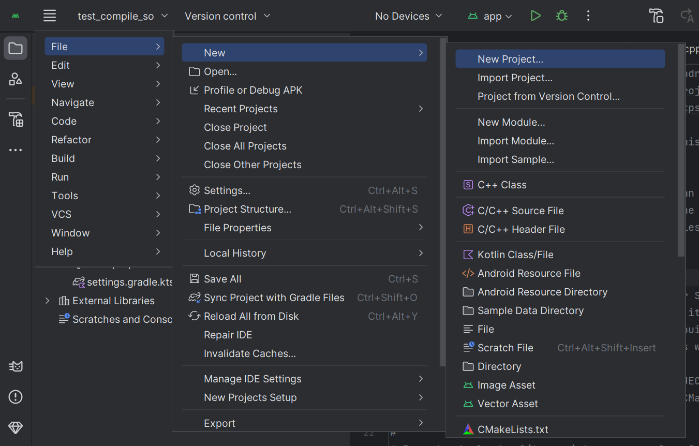
编译生成so库
编译生成so库基本步骤：
安装Android Studio
安装指定版本NDK
（以上步骤）
创建New Project

Slide 38
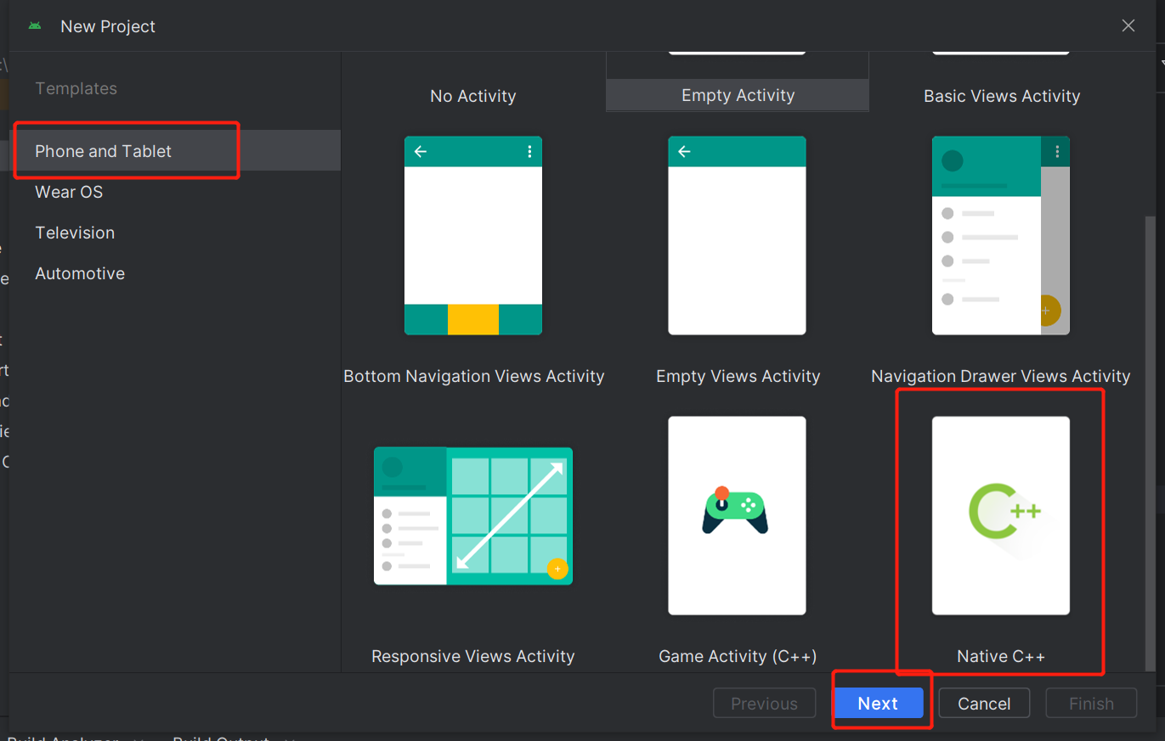
编译生成so库
编译生成so库基本步骤：
选择Native C++ 项目，这样可以直接有cpp文件夹。

Slide 39
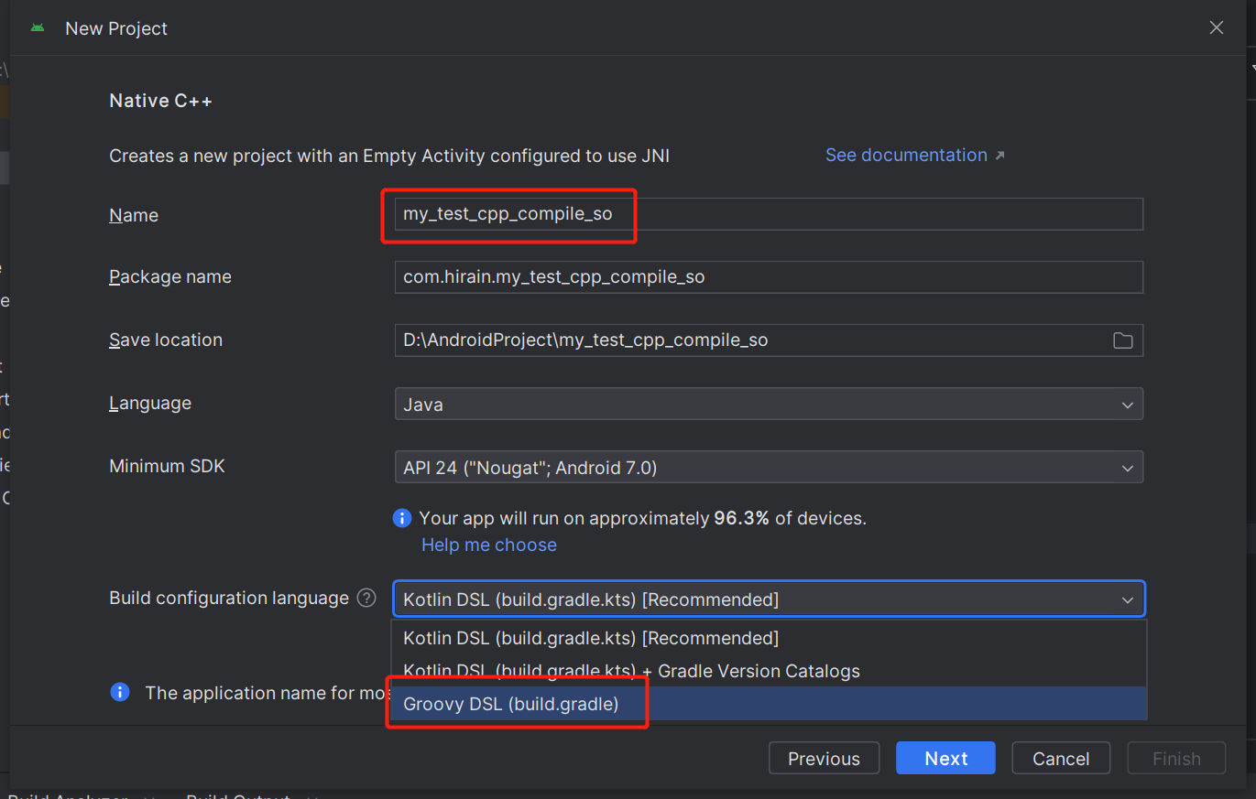
编译生成so库
编译生成so库基本步骤：
项目设置中，填入项目名称，选中Groovy SDL编辑配置。

Slide 40
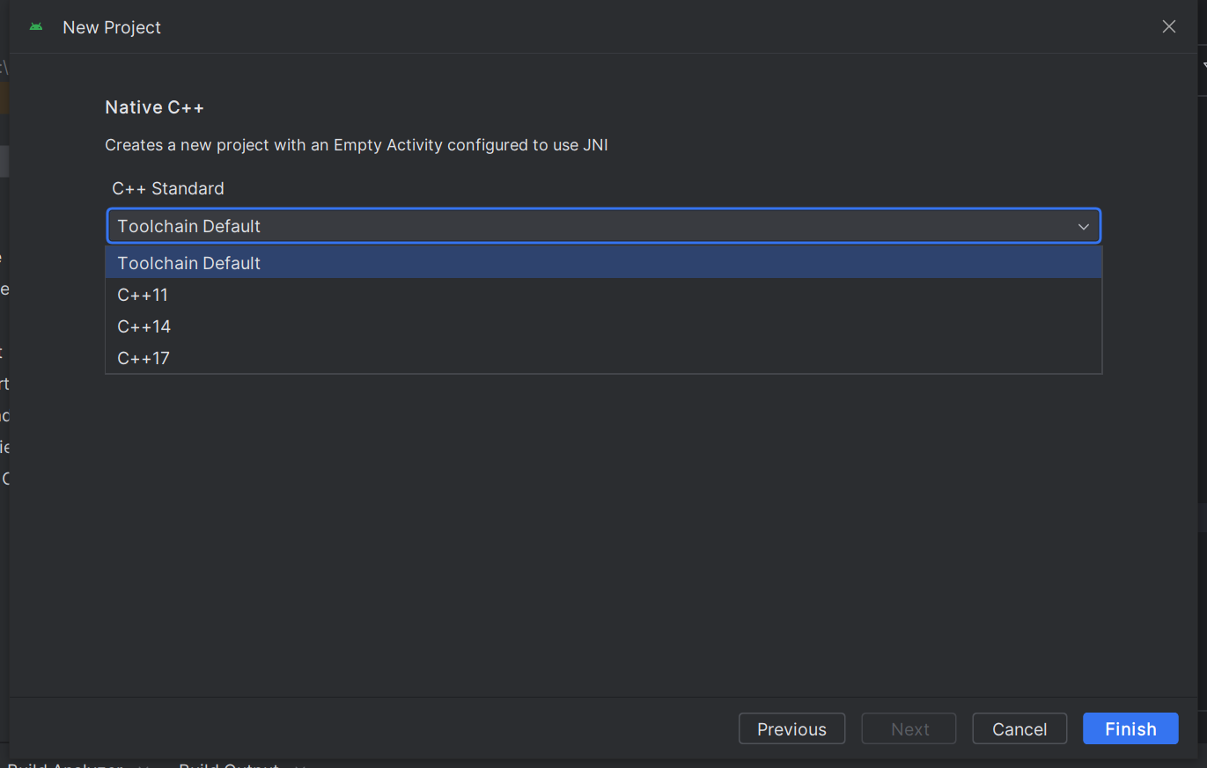
编译生成so库
编译生成so库基本步骤：
编辑C++标准，如无特殊规定，默认即可。
点击 Finish

Slide 41
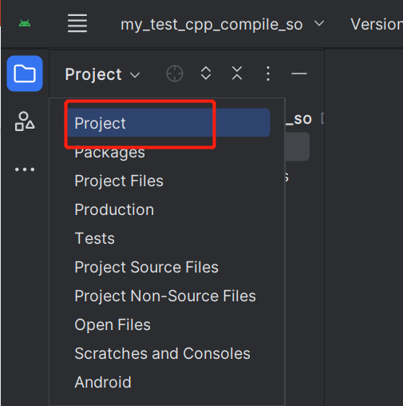
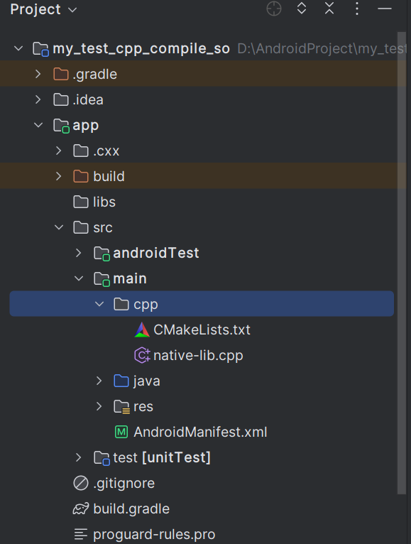
编译生成so库
编译生成so库基本步骤：
选中 Projects 目录
进入右图指定目录
D:\AndroidProject\my_test_cpp_compile_so\app\src\main\cpp

Slide 42
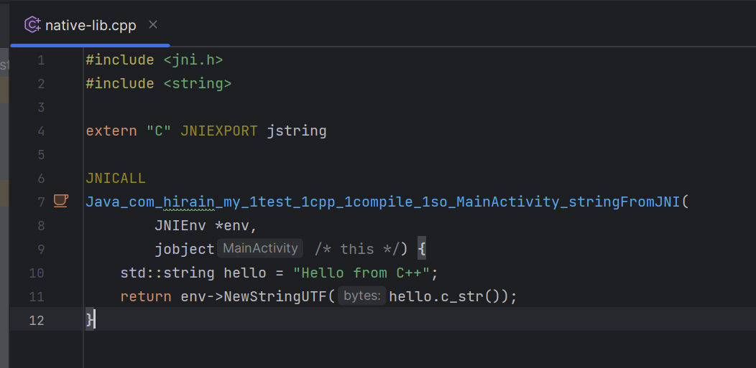
编译生成so库
编译生成so库基本步骤：
默认创建的文件是JNI格式的代码，我们不需要JNI接口，直接删除即可。
D:\AndroidProject\my_test_cpp_compile_so\app\src\main\cpp

Slide 43
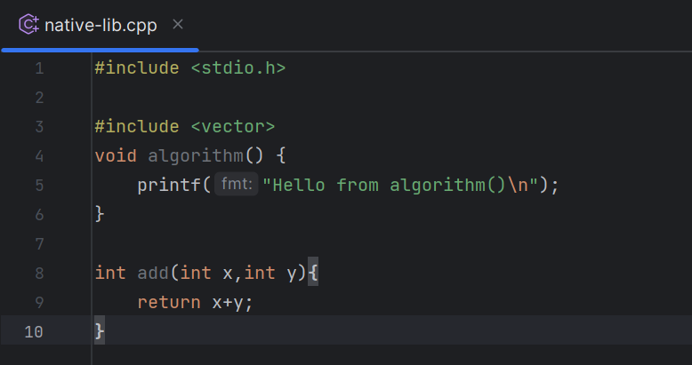
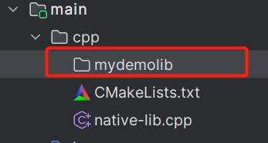
编译生成so库
编译生成so库基本步骤：
编写自己的代码，如果有引用文件夹下的文件的话，文件夹创建在cpp文件夹下。
编写自己的代码

Slide 44
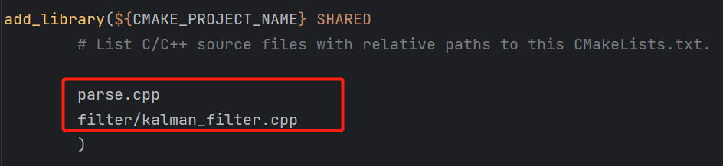
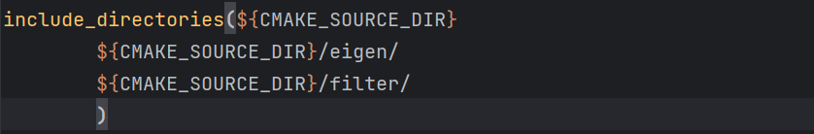
编译生成so库
编译生成so库基本步骤：
编写CMakeLists.txt文件，按需添加内容。
如果要有共同编译的文件，请放到这里
如果要有内部库文件夹，请放到这里

Slide 45
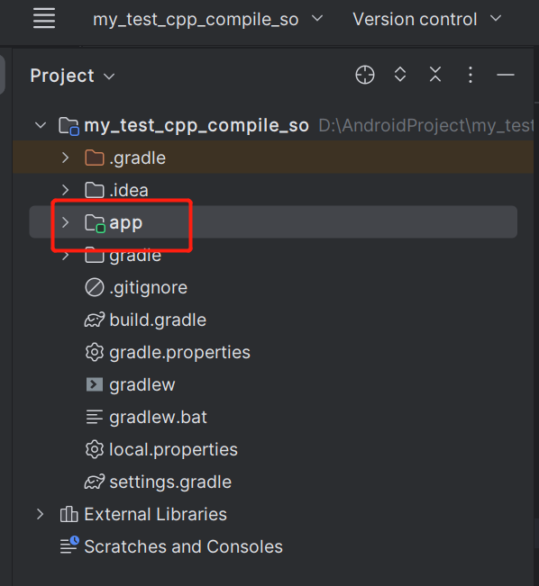
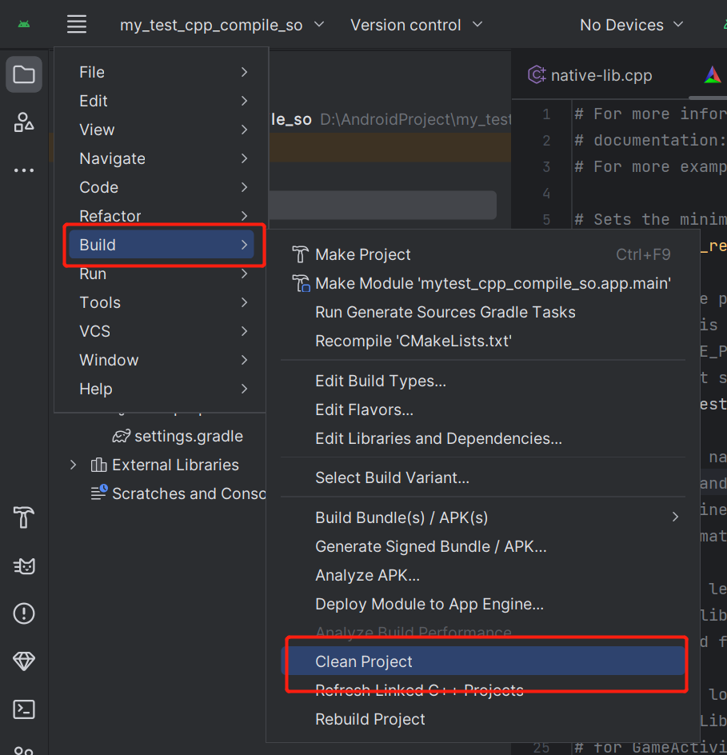
编译生成so库
编译生成so库基本步骤：
选中app文件夹。
点击Build，选中Clean project，先清理一下项目。

Slide 46
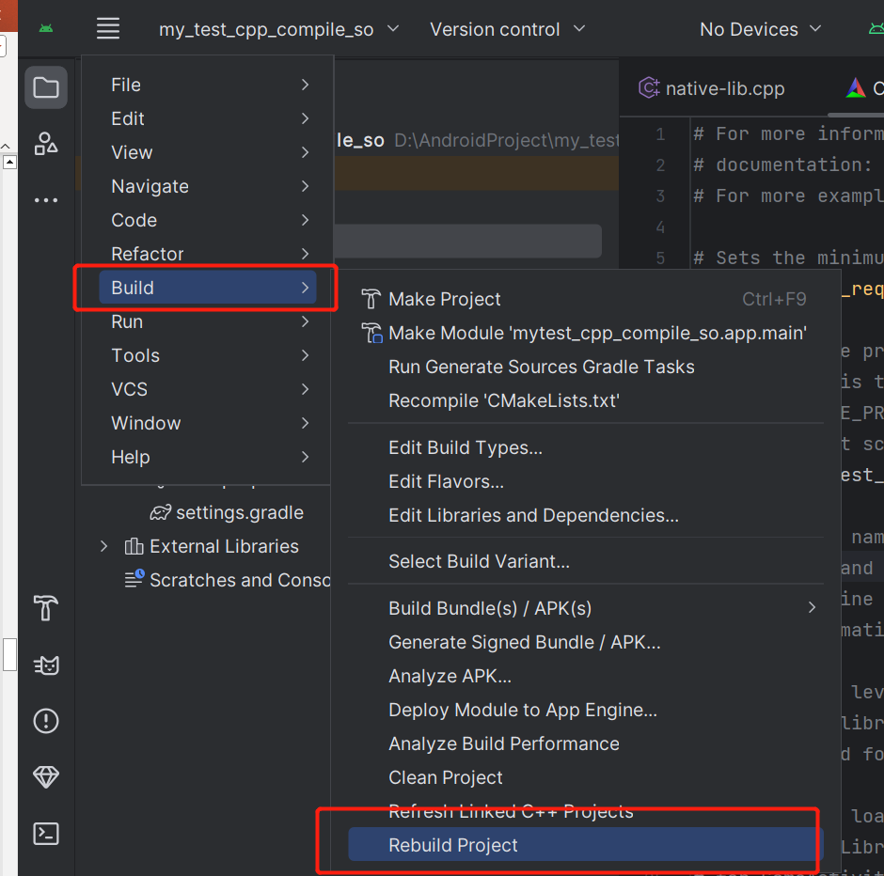
编译生成so库
编译生成so库基本步骤：
选中app文件夹。
点击Build，选中Rebuild Project，重新构建项目。
D:\AndroidProject\my_test_cpp_compile_so\app\build\intermediates\merged_native_libs\debug\out\lib

Slide 47
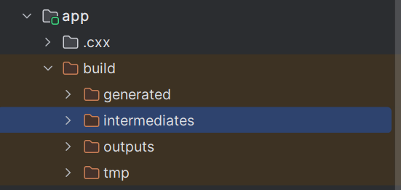
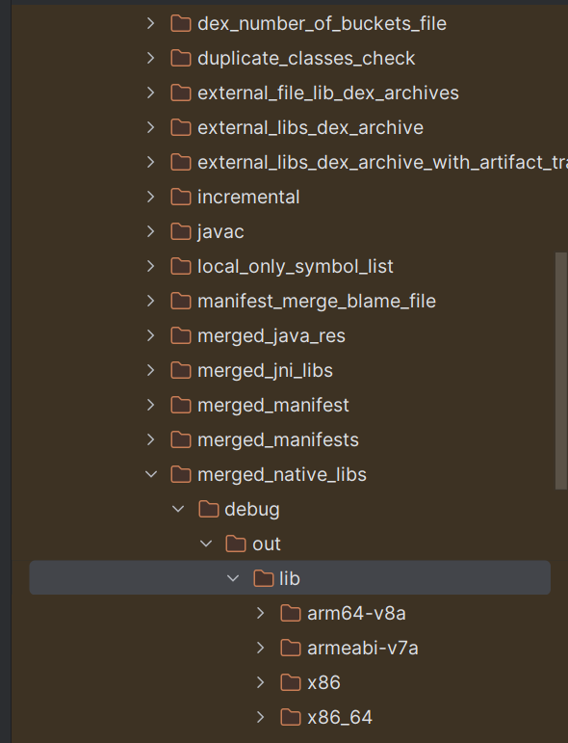
编译生成so库
编译生成so库基本步骤：
项目中会生成一个build文件夹，进入文件夹下的so\app\build\intermediates\merged_native_libs\debug\out\lib目录，如右图所示。
可见四个标准ABI下的编译生成文件，拷贝出来即可。
D:\AndroidProject\my_test_cpp_compile_so\app\build\intermediates\merged_native_libs\debug\out\lib

Slide 48
计算函数运行时间的方法

Slide 49
计算函数运行时间的方法
加入LOG代码以及计算代码：
如右图所示，在C++代码中加入如下代码。
记录开始时间点，结束时间点
在头文件处加入一下内容： #include <jni.h> #include <android/log.h> #define LOG_TAG "ICSAD2" #define LOGI(...) __android_log_print(ANDROID_LOG_INFO, LOG_TAG, __VA_ARGS__) #define LOGE(...) __android_log_print(ANDROID_LOG_ERROR, LOG_TAG, __VA_ARGS__)
// 记录开始时间点 auto start = std::chrono::high_resolution_clock::now();
// 记录结束时间点 auto end = std::chrono::high_resolution_clock::now(); // 计算时间差 std::chrono::duration<double> duration = end - start; // 输出运行时间（以秒为单位） LOGI("代码执行时间: %f 秒", duration.count());
如果希望LOG显示的报错是“错误级”
LOGE("代码执行时间: %f 秒", duration.count());

Slide 50
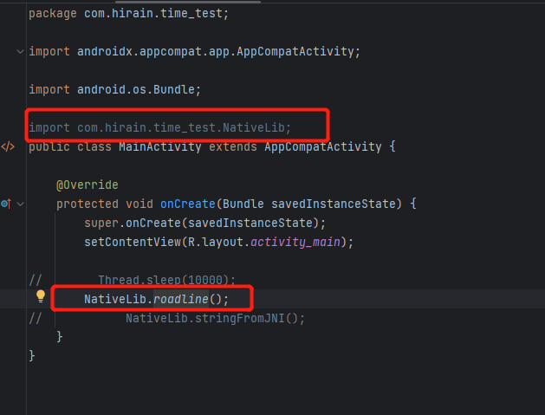
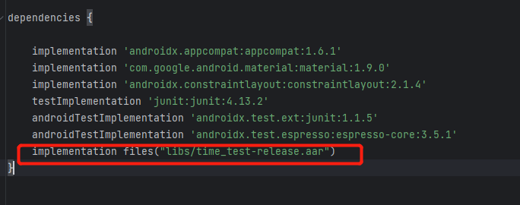
计算函数运行时间的方法
编译生成库：
使用编译生成aar库的方法生成aar库。（教程见之前）
创建新project，生成的aar库加载到新project中，运行程序。

Slide 51
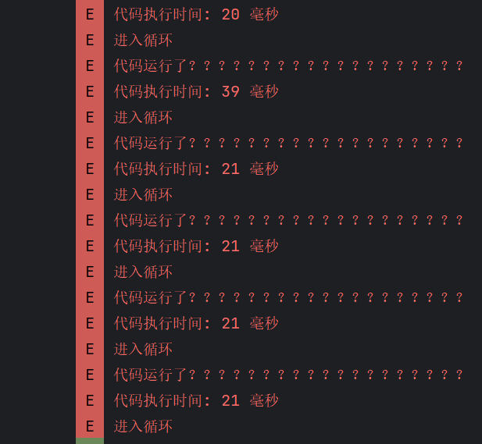
计算函数运行时间的方法
编译生成库：
使用编译生成aar库的方法生成aar库。（教程见之前）
创建新project，生成的aar库加载到新project中，运行程序。
打开logcat，在筛选其中输入“ICSAD2”进入筛选。
筛选后显示运行时间。

Slide 52
在子文件夹下编译生成SO库的方法

Slide 53
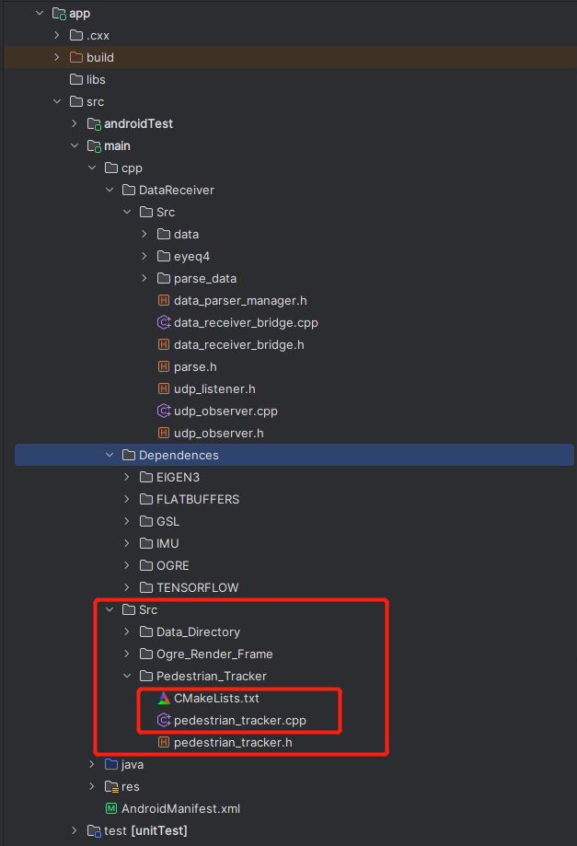
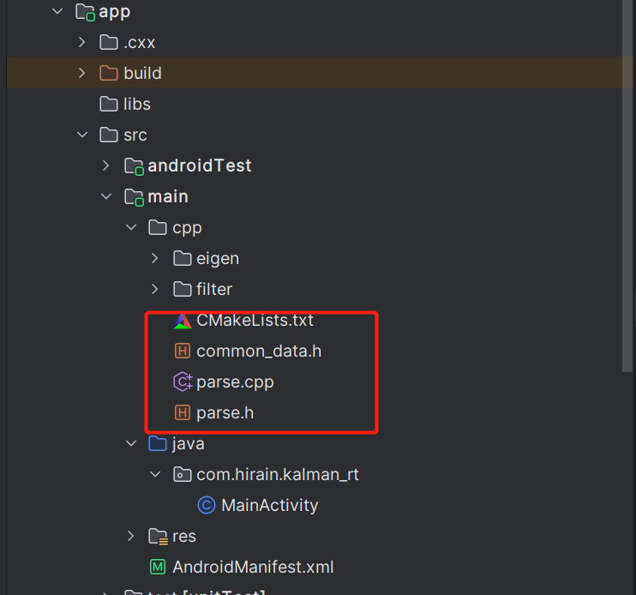
在子文件夹下编译生成SO库的方法
有些时候，我们要生成的目标函数在一系列文件夹下。
不在自动生成的cpp文件夹下
我们需要改两个地方
1.将CMakeLists.txt文件放入待编译的文件夹下。
2.修改build.gradle文件中的内容。

Slide 54



在子文件夹下编译生成SO库的方法
有些时候，我们要生成的目标函数在一系列文件夹下。
不在自动生成的cpp文件夹下
我们需要改两个地方
1.将CMakeLists.txt文件放入待编译的文件夹下。
2.修改build.gradle文件中的
path file路径，然后点击
图标，更新。
3.注意：CMakeLists.txt文件

Slide 55

在子文件夹下编译生成SO库的方法
有些时候，我们要生成的目标函数在一系列文件夹下。
不在自动生成的cpp文件夹下
我们需要改两个地方
1.将CMakeLists.txt文件放入待编译的文件夹下。
2.修改build.gradle文件中的
path file路径，然后点击
图标，更新。
3.注意：CMakeLists.txt文件
注意：CMakeLists.txt文件需要调整include_directories要对应上#include
不知道是否对应上的话，可以输入
message("CMAKE_SOURCE_DIR: ${CMAKE_SOURCE_DIR}")
显示出来${CMAKE_SOURCE_DIR}
根据目录调整include_directories的目录。
../代表上一级文件夹。

Slide 56

在子文件夹下编译生成SO库的方法
有些时候，我们要生成的目标函数在一系列文件夹下。
不在自动生成的cpp文件夹下
我们需要改两个地方
1.将CMakeLists.txt文件放入待编译的文件夹下。
2.修改build.gradle文件中的
path file路径，然后点击
图标，更新。
3.注意：CMakeLists.txt文件
4.原方法生成so库即可。
根据目录调整include_directories的目录。
../代表上一级文件夹。

Slide 57
linux下编译so库方法总结
汇报答辩通用模板
lixiangyu97@sina.com
严谨 严格 求实 求是
TJPU

Slide 58
目录
编译生成so库
测试调用so库

Slide 59
编译生成so库

Slide 60


编译生成so库
编译生成so库基本步骤：
创建项目文件夹
创建子文件夹
build：保存项目程序
cpp：保存源文件代码
libs：保存so库文件

Slide 61

编译生成so库
编译生成so库基本步骤：
将需要编译的C代码/C++代码放入cpp文件夹中，举例：入口函数在beat_track_into.cpp中，注意beat_track_into.h文件，下一步需要复制使用。
创建CMakeLists.txt文件，写入以下内容。

Slide 62
编译生成so库
编译生成so库基本步骤：
将需要编译的C代码/C++代码放入cpp文件夹中，举例：入口函数在beat_track_into.cpp中，注意beat_track_into.h文件，下一步需要复制使用。
创建CMakeLists.txt文件，写入以下内容。
#设置最小版本
cmake_minimum_required(VERSION 3.10)
# 设置项目名称
project(MyLibrary)
# 将所有源文件添加到变量SOURCES中
set(SOURCES
beat_track_into.cpp
src/BTT.c
src/DFT.c
src/fastsin.c
src/Filter.c
src/Statistics.c
src/STFT.c)
# 生成共享库
add_library(mylibrary SHARED ${SOURCES})
#设置库的输出目录
# set_target_properties(mylibrary PROPERTIES LIBRARY_OUTPUT_DIRECTORY ${CMAKE_CURRENT_SOURCE_DIR}/../libs)

Slide 63
编译生成so库
编译生成so库基本步骤：
将需要编译的C代码/C++代码放入cpp文件夹中，举例：入口函数在beat_track_into.cpp中，注意beat_track_into.h文件，下一步需要复制使用。
创建CMakeLists.txt文件，写入以下内容。
#设置最小版本
cmake_minimum_required(VERSION 3.10)
# 设置项目名称
project(MyLibrary)
# 将所有源文件添加到变量SOURCES中
set(SOURCES
beat_track_into.cpp
src/BTT.c
src/DFT.c
src/fastsin.c
src/Filter.c
src/Statistics.c
src/STFT.c)
# 生成共享库
add_library(mylibrary SHARED ${SOURCES})
#设置库的输出目录
set_target_properties(mylibrary PROPERTIES LIBRARY_OUTPUT_DIRECTORY ${CMAKE_CURRENT_SOURCE_DIR}/../libs)

Slide 64


编译生成so库
编译生成so库基本步骤：
Cpp文件夹内分别执行： cmake .
make 命令 生成so库

Slide 65

编译生成so库
编译生成so库基本步骤：
Cpp文件夹内分别执行： cmake .
make 命令 生成so库
生成成功后 libs文件夹下成功生成有so库

Slide 66
测试调用so库

Slide 67
测试调用so库
测试调用so库：
CMakeLists.txt文件
调用主函数文件
复制好提前说的入口函数的库文件beat_track_into.h 。
#设置最小版本
cmake_minimum_required(VERSION 3.10)
# 设置项目名称project(MyLibrary)
# # 添加源文件目录#
add_subdirectory(cpp)
# 添加共享库的路径link_directories(${CMAKE_CURRENT_SOURCE_DIR}/libs)
# 添加可执行文件
add_executable(myapp testmain.cpp)
# 链接共享库
target_link_libraries(myapp mylibrary)

Slide 68
测试调用so库
测试调用so库：
CMakeLists.txt文件
调用主函数文件
复制好提前说的入口函数的库文件beat_track_into.h 。
进入build文件夹中执行命令：
cmake..
make
成功生成可执行文件后，运行可执行文件。
#include <stdio.h> #include "cpp/beat_track_into.h" int main() { float testaudiobuffer[1024] = {0.588}; double ans = into_beat_detected_aglrithm(testaudiobuffer ,1024); printf("ans is %f\n",ans); }

Slide 69

测试调用so库
测试调用so库：
CMakeLists.txt文件
调用主函数文件
复制好提前说的入口函数的库文件beat_track_into.h 。
进入build文件夹中执行命令：
cmake..
make
成功生成可执行文件后，运行可执行文件。

Slide 70


严谨 严格 求实 求是
感谢观看
Thank you
汇报人：lixiangyu97

